Slide 1
Projektas „Rokiškio lopšelio-darželio „Pumpurėlis“ pastato vidaus ir ugdymo aplinkos modernizavimas“
Projekto bendra vertė - 162.522,17 Eur , ES fondų lėšos 133.702,17 Eur , valstybės biudžeto lėšos 11.797.23 Eur , savivaldybės biudžeto lėšos 17 022,77 Eur .
Projektas finansuojamas iš Europos Sąjungos struktūrinių fondų investicijų veiksmų programos 9 prioriteto „Visuomenės švietimas ir žmogiškųjų išteklių potencialo didinimas“09.1.3-CPVA-R-705 priemonės „Ikimokyklinio ir priešmokyklinio ugdymo prieinamumo didinimas“”
Projekto vykdytojas: Rokiškio rajono savivaldybės administracija.
Projekto partneris: Rokiškio lopšelis-darželis „Pumpurėlis“

Slide 2
Projekto tikslas ir trumpas aprašymas
Projekto tikslas:
Didinti Rokiškio lopšelio-darželio „Pumpurėlis“ ikimokyklinio ir priešmokyklinio ugdymo įstaigos veiklos efektyvumą.
Trumpas aprašymas:
Įgyvendinus projektą bus atnaujintos 3 vaikų ugdymo grupės ir joms priskiriamų erdvių patalpos (persirengimo, pažinimo, pramogų, miegojimo zonos, sanitariniai mazgai (tualetai, dušas, praustuvės), mini virtuvėlės).
Lopšelyje-darželyje „Pumpurėlis“ veika grupė vaikams su specialiaisiais ugdymo(si) poreikiais. Projekto įgyvendinimo metu bus įrengtas naujas patekimas į pastatą ir į grupę vaikams turintiems judėjimo negalią.
Tiesioginę naudą iš numatomo įgyvendinti projekto gaus ikimokyklinio ir priešmokyklinio ugdymo dalyviai – lopšelį-darželį „Pumpurėlis“ lankantys vaikai, jų tėvai, darbuotojai. Pagerės ugdymo(si) ir darbo sąlygos. Taip pat visi Rokiškio rajono savivaldybės gyventojai, nes viešoji infrastruktūra bus tvarkoma jų mieste.

Slide 3
Situacija su projekto įgyvendinimu (kas šiuo metu vykdoma, kas jau įvykę)
Atlikti darbai:
Išardytos pertvaros, kad grupių erdvės taptų vientisos.
Naujai įrengtos pertvaros tarp grupės Nr. 3 ir grupės Nr. 4 patalpų.
Grupės Nr. 1 patalpos erdvės tūrio viduje suformuota vieta prausykloms ir tualetams.
Grupių Nr. 3 ir Nr. 4 erdvės tūrio viduje įrengtos nišos prausykloms ir tualetams.
Įrengtos inžinerinių komunikacijų nišos su garso izoliaciniu sluoksniu (vėdinimo įrenginiai), inžinerinės nišos, baldų nišos be garso izoliacijos užpildo, pakabinamos g/k lubos.
Suprojektuoti magistraliniai ir skirstomieji vidaus tinklai kabeliams su PVC izoliacija, paklojant juos kabeliniuose kanaluose virš pakabinamų lubų.
Atvesti vandentiekio ir nuotekų šalinimo įvadai.
Vykdomi darbai:
Grupių sienos ir lubos ruošiamos dažymui.
Grindys ruošiamos kloti netoksiškų medžiagų lieta polimerine danga.

Slide 4
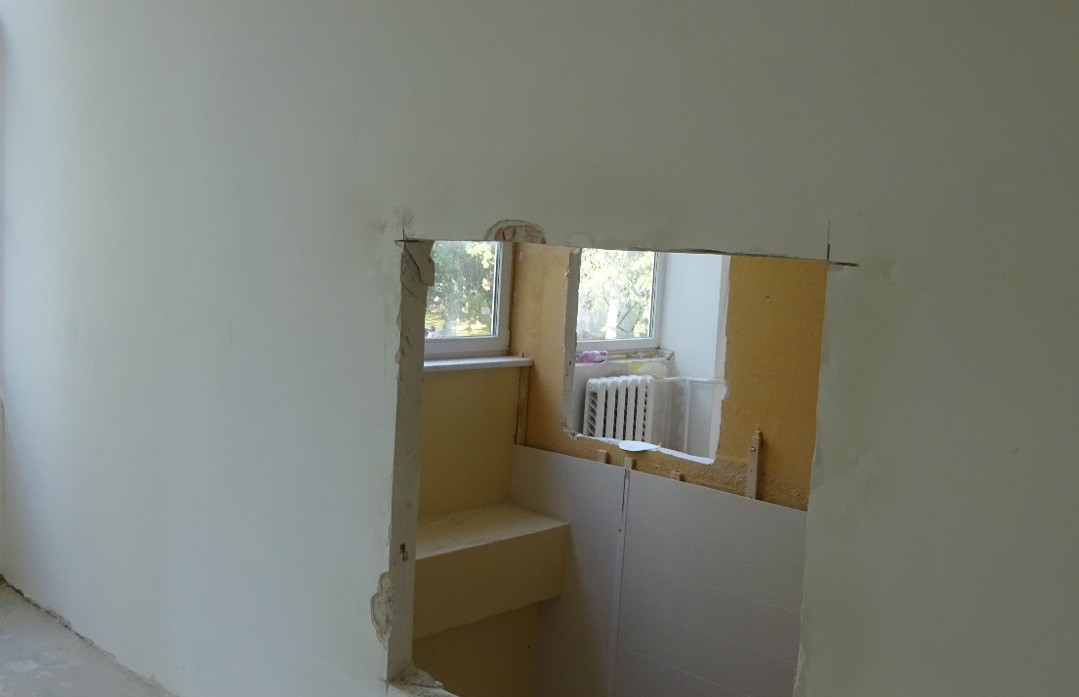
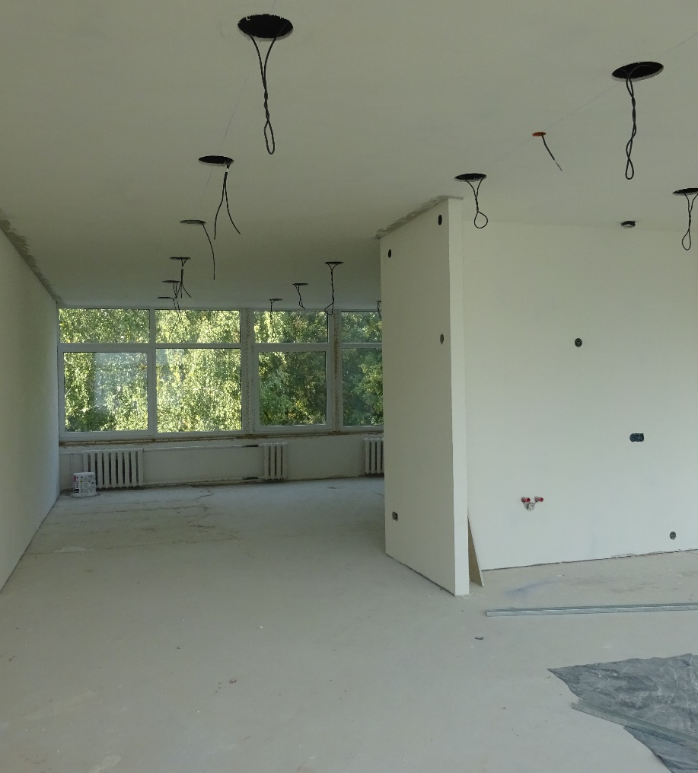
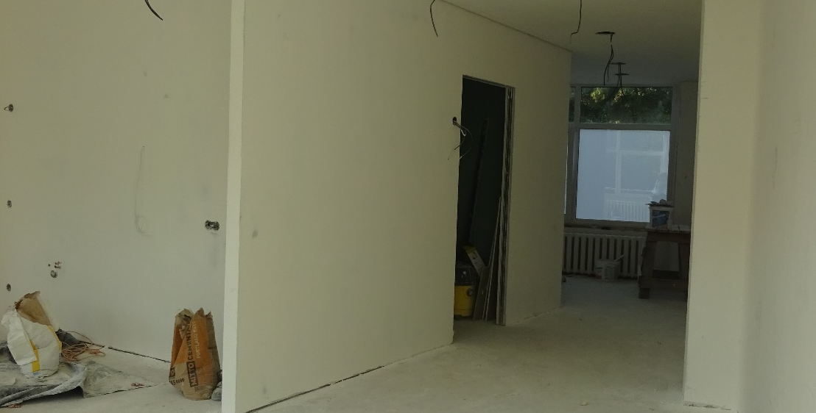
Nuotraukos

